Slide 1
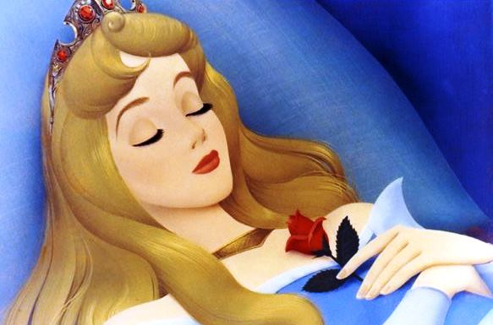
La Bella Durmiente

Slide 2
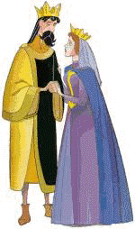
Érase una vez un rey y una reina que aunque vivían felices en su castillo ansiaban día tras día tener un hijo. Un día, estaba la Reina bañándose en el río cuando una rana que oyó sus plegarias le dijo.

Slide 3
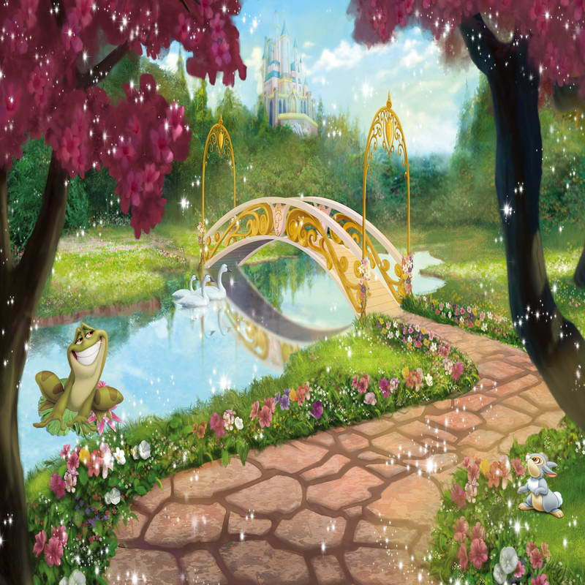
- Mi Reina, muy pronto veréis cumplido vuestro deseo. En menos de un año daréis a luz a una niña.

Slide 4
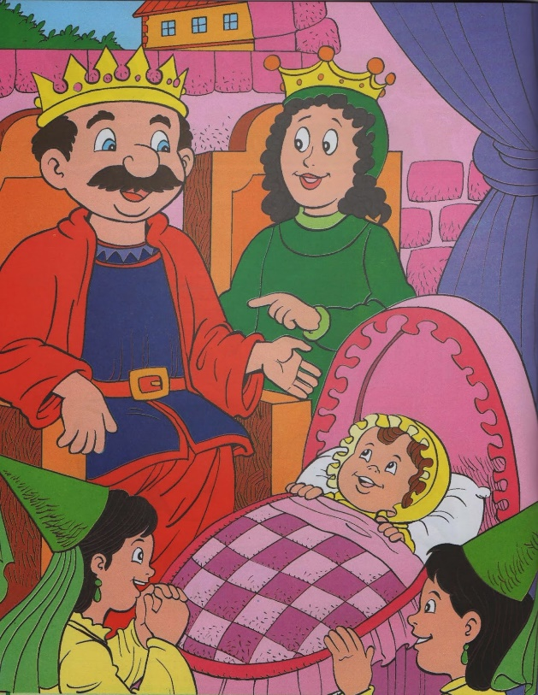
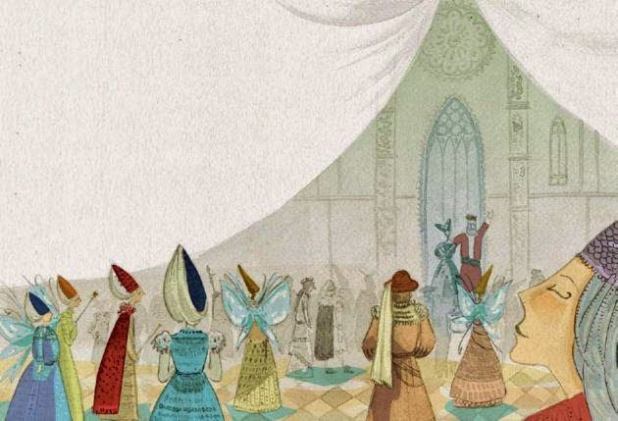
Al cabo de un año se cumplió el pronóstico y la Reina dió a luz a una bella princesita. Ella y su marido, el Rey, estaban tan contentos que quisieron celebrar una gran fiesta en honor a su primogénita. A ella acudió todo el Reino, incluidas las hadas, a quien el Rey quiso invitar expresamente para que otorgaran nobles virtudes a su hija. Pero sucedió que las hadas del reino eran trece, y el Rey tenía sólo doce platos de oro, por lo que tuvo que dejar de invitar a una de ellas. Pero el soberano no le dio importancia a este hecho.

Slide 5
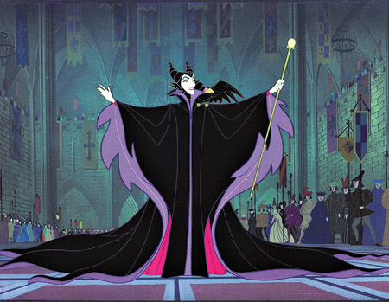
Al terminar el banquete cada hada regaló un don a la princesita. La primera le otorgó virtud; la segunda, belleza; la tercera, riqueza.. Pero cuando ya sólo quedaba la última hada por otorgar su virtud, apareció muy enfadada el hada que no había sido invitada y dijo:
- Cuando la princesa cumpla quince años se pinchará con el huso de una rueca y morirá.

Slide 6
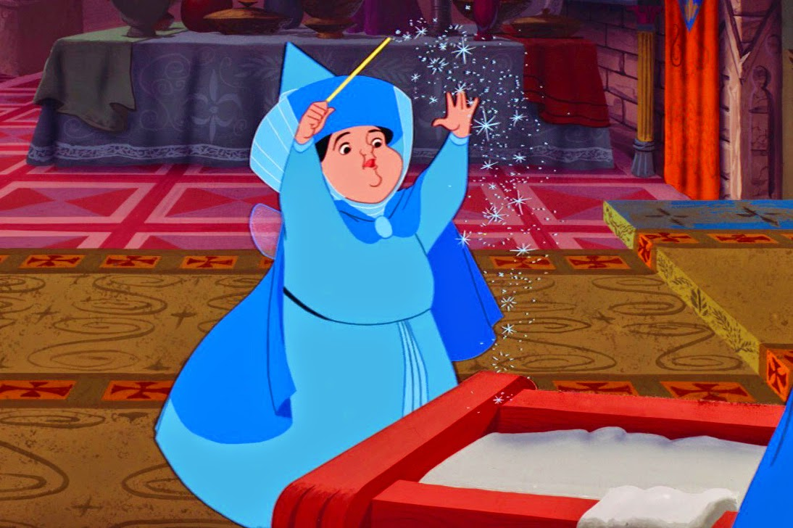
Todos los invitados se quedaron con la boca abierta, asustados, sin saber qué decir o qué hacer. Todavía quedaba un hada, pero no tenía poder suficiente para anular el encantamiento, así que hizo lo que pudo para aplacar la condena:
- No morirá, sino que se quedará dormida durante cien años.

Slide 7
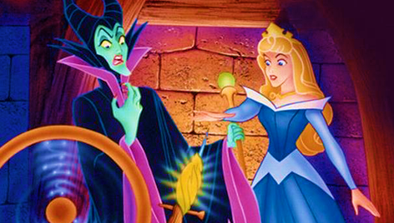
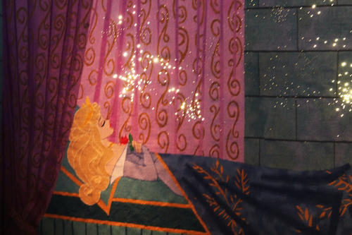
Tras el incidente, el Rey mandó quemar todos los husos del reino creyendo que así evitaría que se cumpliera el encantamiento.
La princesa creció y en ella florecieron todos sus dones. Era hermosa, humilde, inteligente… una princesa de la que todo el que la veía quedaba prendado.
Llegó el día marcado: el décimo quinto cumpleaños de la princesa, y coincidió que el Rey y la Reina estaban fuera de Palacio, por lo que la princesa aprovechó para dar una vuelta por el castillo. Llegó a la torre y se encontró con una vieja que hilaba lino.
- ¿Qué es eso que da vueltas? - dijo la muchacha señalando al huso.
Pero acercó su dedo un poco más y apenas lo rozó el encantamiento surtió efecto y la princesa cayó profundamente dormida.

Slide 8
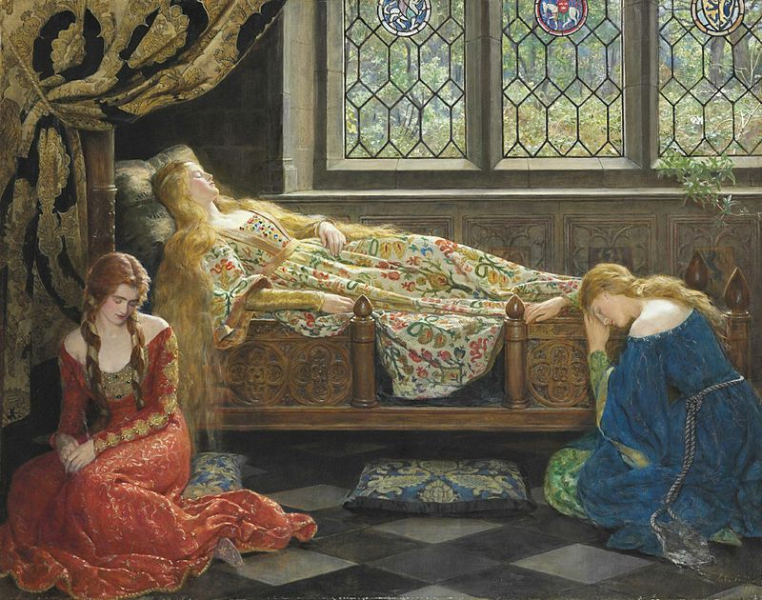
El sueño se fue extendiendo por la corte y todo el mundo que vivía dentro de las paredes de palacio comenzó a quedarse dormido inexplicablemente. El Rey y la Reina, las sirvientas, el cocinero, los caballos, los perros… hasta el fuego de la cocina se quedó dormido. Pero mientras en el interior el sueño se apoderaba de todo, en el exterior un seto de rosales silvestres comenzó a crecer y acabó por rodear el castillo hasta llegar a cubrirlo por completo. Por eso la princesa empezó a ser conocida como Rosa Silvestre.

Slide 9
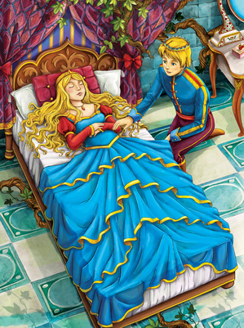
Con el paso de los años fueron muchos los intrépidos caballeros que creyeron que podrían cruzar el rosal y acceder al castillo, pero se equivocaban porque era imposible atravesarlo.
Un día llegó el hijo de un rey, y se dispuso a intentarlo una vez más. Pero como el encantamiento estaba a punto de romperse porque ya casi habían transcurrido los cien años, esta vez el rosal se abrió ante sí, dejándole acceder a su interior. Recorrió el palacio hasta llegar a la princesa y se quedó hechizado al verla. Se acercó a ella y apenas la besó la princesa abrió los ojos tras su largo letargo. Con ella fueron despertando también poco a poco todas las personas de palacio y también los animales y el reino recuperó su esplendor y alegría.
En aquel ambiente de alegría tuvo lugar la boda entre el príncipe y la princesa y éstos fueron felices para siempre.

Slide 10
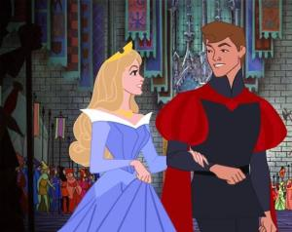
Fin
Yaizuke

Slide 11









¿Te ha gustado?
Puedes ver más entrando
Aquí
Además puedes recibir powerpoints en tu correo electrónico suscribiéndote aquí:
Esta presentación powerpoint ha sido creada y compartida única y exclusivamente para mispps.com

